Slide 1


Thứ hai ngày 13 tháng 3 năm 2023
Toán
Luyện tập (Tr 136)

Slide 2

Mục tiêu bài học
01
02
03
04
Củng cố cách chia hai phân số
- Thực hiện được phép chia hai phân số.
- Biết tìm thành phần chưa biết trong phép nhân, phép chia phân số.
HS có phẩm chất học tập tích cực.
Năng lực tự học, NL giải quyết vấn đề và sáng tạo, NL tư duy - lập luận logic.

Slide 3

Nêu cách chia hai phân số
Muốn chia hai phân số ta lấy phân số thứ nhất nhân với phân số thứ hai đảo ngược

Slide 4
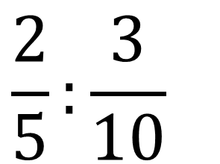
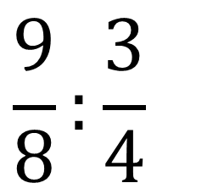
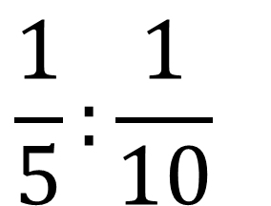
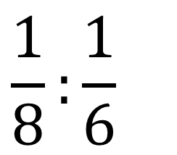
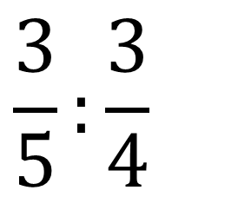
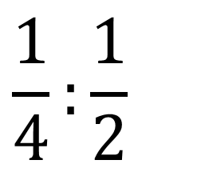
Củng cố phép nhân, chia phân số
Bài 1: Tính rồi rút gọn:
a)
$$\frac{3}{5}:\frac{3}{4}$$
$$\frac{2}{5}:\frac{3}{10}$$
$$\frac{9}{8}:\frac{3}{4}$$
b)
$$\frac{1}{4}:\frac{1}{2}$$
$$\frac{1}{8}:\frac{1}{6}$$
$$\frac{1}{5}:\frac{1}{10}$$

Slide 6


Slide 7

Bài 2: Tìm x
a)
x =
b)
x =

Slide 8
x =
x =
x =
x =
x =
x =

Slide 9
Bài 3: Tính
Em có nhận xét gì về kết quả của phép nhân hai phân số đảo ngược với nhau?
a,
b,
c,
Phép nhân hai phân số đảo ngược
với nhau thì có kết quả bằng 1

Slide 10
Bài 4: Một hình bình hành có diện tích m²,
chiều cao m. Tính độ dài đáy của hình đó.
Tóm tắt
Bài giải
Diện tích: m²
Độ dài đáy của hình đó là:
Chiều cao: m
:
1
(m)
=
Độ dài đáy: … m ?
Đáp số: 1m

Slide 11
CỦNG CỐ

Slide 12
Bài học hôm nay củng cố cho các em kiến thức gì?
Củng cố về phép nhân, chia phân số

Slide 13
Dặn dò

Slide 14
Tạm biệt!!!

